Slide 1
Enquête en interview

Slide 2
Leerdoelen en succescriteria
Je onderzoekt het consumentengedrag.
Je benoemt de verschillende leeftijdsfase van de ontwikkeling mens.
Je legt per leeftijdsfase uit wat de ontwikkeling is op cognitief, sociaal emotioneel, lichamelijk, seksueel en taal gebied
Je kunt uitleggen op welke manier de consument wordt beïnvloed om een product te kopen.
Je voert een marktonderzoek uit d.m.v. enquêtes en interviews.
Je analyseert de resultaten van het marktonderzoek.
Je presenteert de resultaten van het marktonderzoek overzichtelijk in een rapportage.

Slide 3
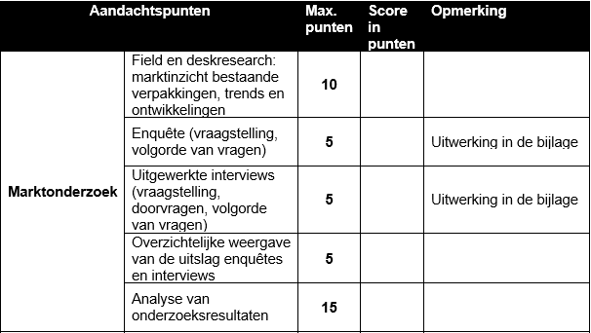
Beoordeling Verslag

Slide 4
Marktonderzoek
Respondenten
Wie ga je benaderen? En waarom? Hoeveel respondenten zijn logisch?
Welke vragen ga je de respondenten stellen? Wanneer ga de respondenten vragen? Hoelang duurt bijvoorbeeld het interview?
Beschrijf ook de overige informatie over het afnemen van de interviews; wanneer, waar, hoelang duurt het, hoe moet de enquête worden ingeleverd ect.
Na het afnemen van de enquêtes en interviews heb je een bulk aan informatie. Hoe ga je dit ordenen zodat je antwoord krijgt op je vragen?

Slide 5
Interview
Een interview is een vraaggesprek. De interviewer stelt vragen aan de geïnterviewde en vraagt eventueel door als de geïnterviewde antwoord geeft.
Dat lijkt simpel, toch? Je stelt gewoon vragen aan iemand . Toch is vragen stellen niet hetzelfde als het houden van een (goed) interview.
Een interview heeft 2 elementen in zich:
De technische kant: Stelt de interviewer de goede vragen, heeft hij zich goed voorbereid, weet hij voldoende over de materie en kent hij de achtergronden van de persoon die hij interviewt
De persoonlijke kant: kan de interviewer een echt contact opbouwen met de persoon, waardoor die persoon zich op z’n gemak voelt om eerlijk te antwoorden.

Slide 6
Interview
Luisteren; niet horen maar begrijpen
Stiltes mogen
Samenvatten
Let op non-verbaal; oogcontact, lichaamstaal, gezichtsuitdrukking, kleding
Stem af op de persoon die je interviewt
Stel neutrale vragen (niet sturend)
Geef geen voorbeeld antwoorden
Hou je eigen mening voor je
Voorkom sociaal wenselijke antwoorden
Jij leidt het gesprek, maak dit in het begin direct duidelijk, leg uit wat je komt doen en hoeveel tijd je nodig hebt

Slide 7
4 soorten interview vragen
Open vragen.
Open vragen beginnen met wie, wat waar, waarom, hoe, wanneer etc. Je stelt open vragen als je een uitgebreid antwoord wilt. Open vragen geven de geïnterviewde meer ruimte om te antwoorden dan gesloten vragen. Voorbeelden van open vragen zijn:
Wanneer bent u begonnen met werken?
Hoe was het om in de fabriek te werken?
2.Gesloten vragen
Gesloten vragen zijn vragen waarbij al bepaald is welke antwoorden de geïnterviewde kan geven. Met een gesloten vraag kun je een heel specifieke informatie te weten komen. Voorbeelden van gesloten vragen zijn:
Heeft u al eerder gewerkt?
Kon u op toen ook op vakantie?
Vervolgvragen
Een vervolgvraag is een reactie op een eerder antwoord. Je krijgt een antwoord en reageert daar direct op. Dit noem je ook wel doorvragen. Je wilt er gewoon meer van weten
Wat bedoelt u daarmee?
Reflectieve vraag
De reflectieve vraag is bedoeld om iemand over zijn eigen situatie of rol te laten nadenken
Heeft u over uw keus van toen nog steeds een goed gevoel?

Slide 8
Intervieuws
Opstellen van de interview vragen
Ruimte en tijd afspreken
Opname apparatuur in orde
Toestemming opname vragen

Slide 9
Enquêtes
Samenstellen van een goede vragenlijst, neem de tijd
Leesbaar en helder
Neutraal
Alleen vragen die er toe doen, geen onnodige zaken
Hoe ga je de enquête verspreiden en weet je dat je genoeg respons hebt?
hoe krijg je de enquête terug?
Digitaal of op papier

Slide 10
Soorten vragen enquetes
Enkelvoudige / meervoudige vragen
Open / gesloten vragen
Structuur van de antwoord mogelijkheden A/B/C - 1 tot en met 4
Voor alle respondenten hetzelfde is meer betrouwbaar
Doorvragen kan ook in een enquête; is uit antwoord b; ga dan door naar vraag 5

Slide 11
Maak een mindmap

